Slide 1
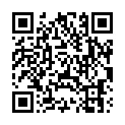
№ п/п | ФИО | Логин | Пароль
1 | Чебеян Арутюн Варданович | chebav | qwe234ZXC!
2 | Саакян Ара Спартакович | saakas | qwe234ZXC!
3 | Джагарян Грант Гагикович | jagagg | qwe234ZXC!
4 | Армаганян Гарри Эдгарович | armage | qwe234ZXC!
https://iclass.sibpsa.ru/

